Slide 1
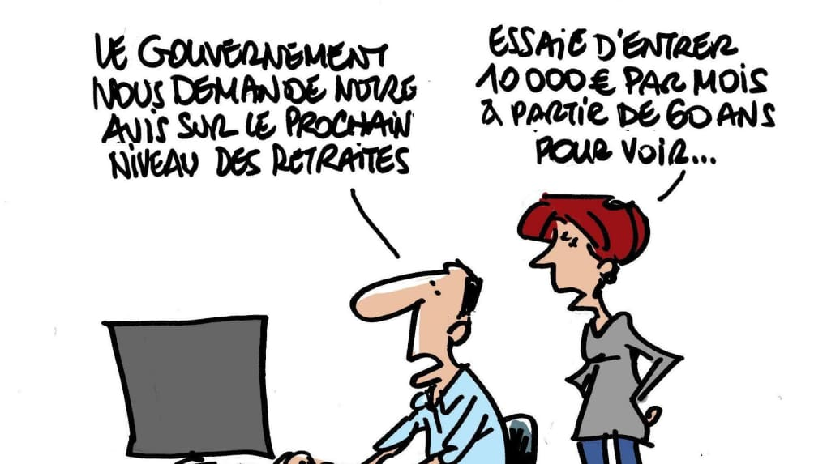
REFORME DES RETRAITES
Réunion du CODTS DES TEMPLIERS du 12 décembre 2019
https://participez.reforme-retraite.gouv.fr/

Slide 2
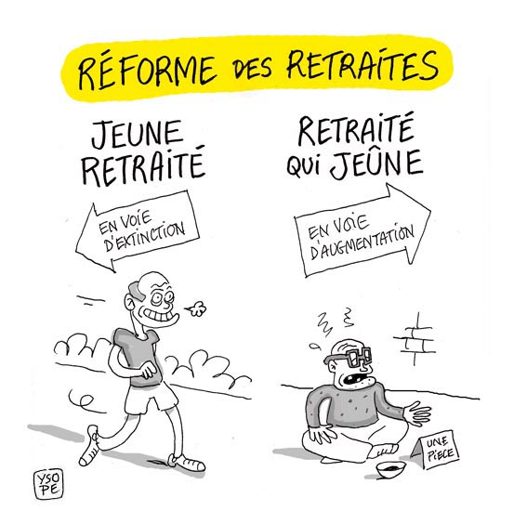
Une réforme nécessaire :
Déséquilibre nombre de cotisants/nombre de retraités :
Moins de cotisants = échec de la lutte contre le chômage
Davantage de retraités = allongement de la durée de vie
Existence de certaines pensions de retraite trop basses
Salaires trop bas, peu réévalués
Primes et subventions non intégrées (ex. agriculteurs)
Mauvaises gestion/anticipation de certains régimes
Inéquitabilité des calculs des pensions :
Calcul sur les six derniers mois de salaire dans le public et sur les 25 meilleures années de rémunération dans le privé)
Régimes spéciaux trop nombreux (et trop avantageux ?)
Pénibilité pas toujours prise en compte actuellement
Système très généreux en France/ reste du monde :
Coût pour l’état de 8 milliards d'euros pour les régimes spéciaux de retraite
Part des dépenses de retraites = 14% du PIB, contre moins de 7% en Angleterre
Procrastination des précédents gouvernements

Slide 3
Le gouvernement Macron propose une réforme pour un système de retraite plus simple et plus équitable

Slide 4
PROPOSITIONS DU GOUVERNEMENT POUR SA REFORME (1) :
Création d’un système de retraite universel par points :
Le principe met en avant que « chaque euro cotisé donne les mêmes droits à tous les Français ».
La valeur du point dit « de service » n’est pas connue puisque le calcul de ce coefficient de conversion, que les actuaires effectuent chaque année, prend en compte différentes variables telles que la population en vie, l’espérance de vie, l’âge de départ, la situation économique, etc.
Le caractère variable de cette valeur risquera de faire varier le montant des pensions.

Slide 6
PROPOSITIONS DU GOUVERNEMENT POUR SA REFORME (2 ) :
La poursuite d’un système par répartition
mais la probable baisse du montant des pensions incitera à la capitalisation pour un bon nombre de travailleurs… ceux qui le pourront du moins !

Slide 7
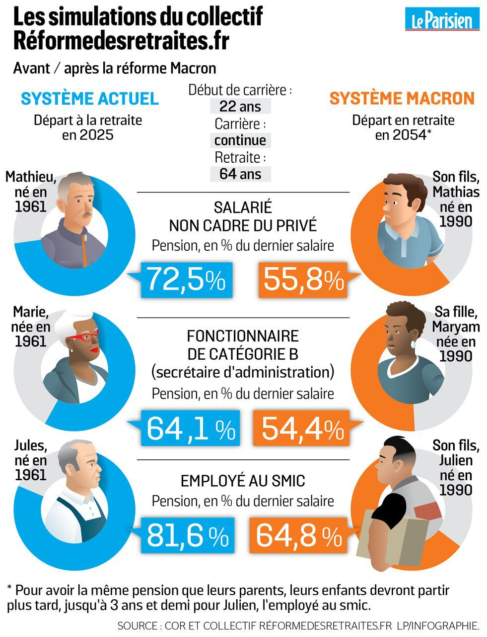
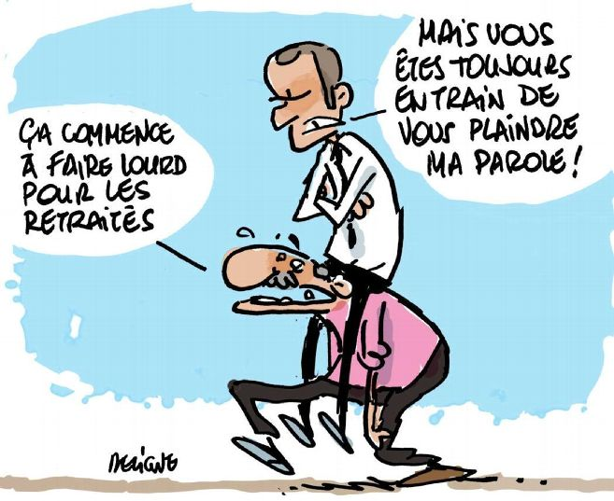
PROPOSITIONS DU GOUVERNEMENT POUR SA REFORME (3 ) :
Un minimum de pension rehaussé :
(mais pas pour tout le monde ?) : L’objectif est que la pension minimum puisse atteindre 1000€ pour une retraite minimum à taux plein (carrière complète) soit environ 85% du SMIC (contre 868€ actuellement).

Slide 8
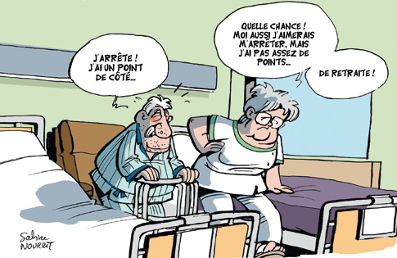
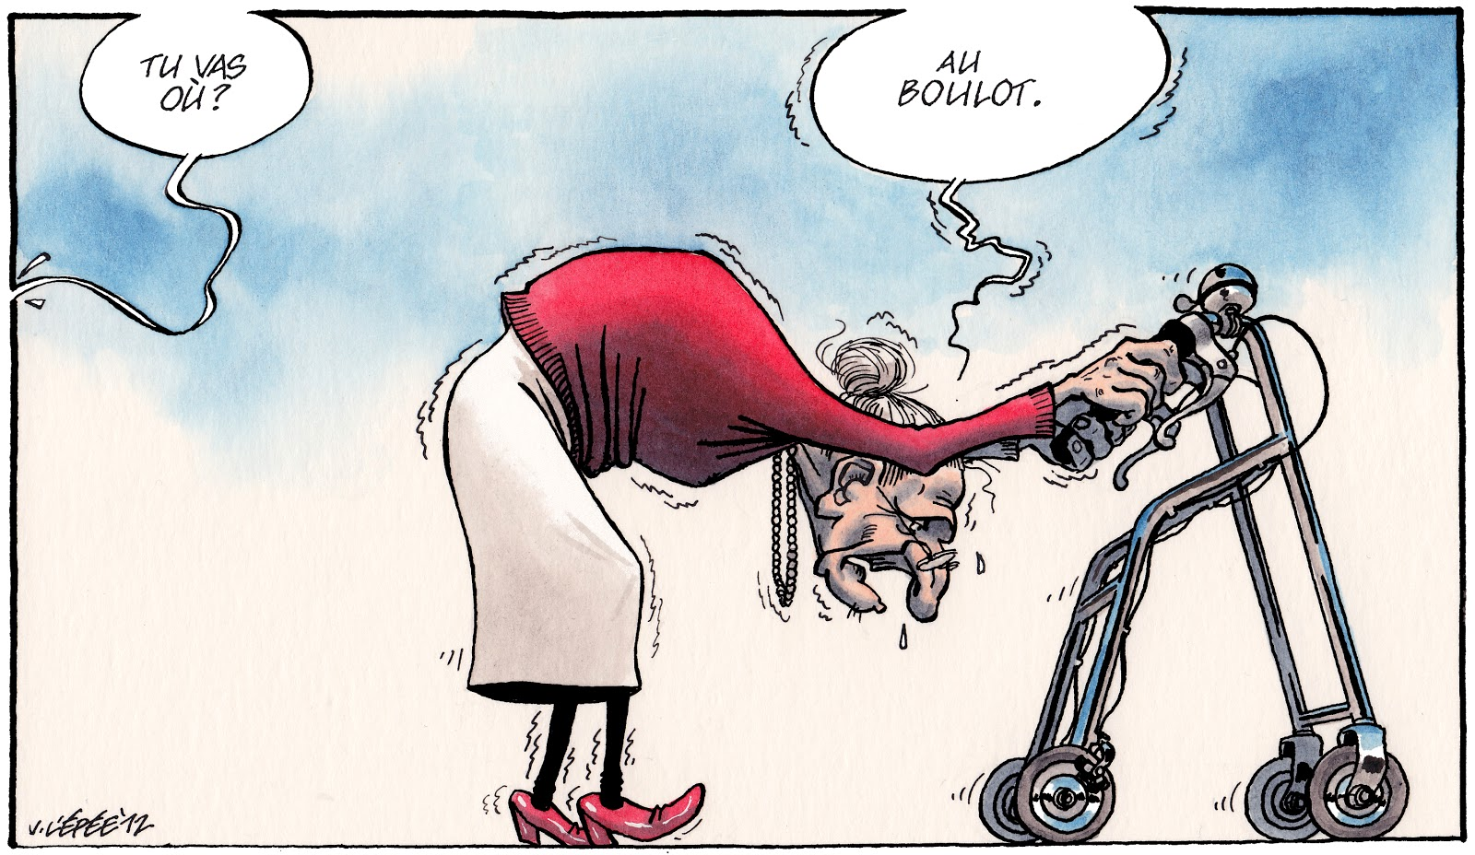
PROPOSITIONS DU GOUVERNEMENT POUR SA REFORME (4 ) :
Une amélioration de la pension des femmes ?

Slide 9
Un dispositif unique pour la pension de réversion permettant de garantir "70% de la retraite du couple" pour les veufs et veuves ( (carrière complète)au lieu de 100% pension du survivant + 50% pension du décédé). Des gagnants et des perdants selon le montant de la retraite de chacun des conjoints…
5% par enfant dès le premier enfant pour un parent (contre 10% pour chacun des parents ayant eu 3 enfants)
Des "points de solidarité" pour les périodes d'inactivité subies (création d’une cotisation de solidarité sans droits = un impôt ? )
PROPOSITIONS DU GOUVERNEMENT POUR SA REFORME (5 ) :

Slide 10
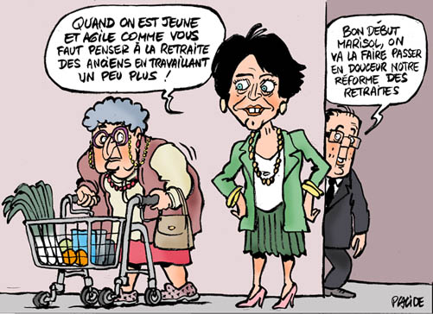
PROPOSITIONS DU GOUVERNEMENT POUR SA REFORME (6 ) :
Création d'un âge d'équilibre à 64 ans : L'âge légal de départ reste fixé à 62 ans, mais un système de décote/surcote (ou dispositif bonus/malus) est proposé à partir de 64 ans

Slide 11
PROPOSITIONS DU GOUVERNEMENT POUR SA REFORME (7 ) :
Refonte de l’organisation des 42 régimes de retraite actuels = simplification mais :
Il y aura absorption par le régime général des caisses autonomes de retraite des professionnels libéraux et du personnel navigant = disparition des caisses autonomes
Pourquoi, à la place des 42 régimes, ne pas faire 3 régimes au lieu d’un seul (les situations des SALARIÉS , des FONCTIONNAIRES et des INDEPENDANTS ne sont PAS COMPARABLES) ?

Slide 12
UNE REFORME JUSTE ?
Exemples de montants de pension de retraite brute moyenne :
à la RATP = 3705 euros à 56 ans ( avec une subvention de l’état de plus de 700 millions d’euros par an )
à la SNCF = 2636 euros (subvention de l’état de... 3,3 milliards ! ...par an ! avec 2 fois plus de retraités que d’actifs...)
à la fonction publique = 2236 euros
dans le privé= 1600 euros environ .
Pour les indépendants, c’est encore moins en moyenne et très disparate avec un départ à la retraite plus tardif :
Non salariés agricoles = 740 euros
Artisans = 1050 euros
Commerçants = 970 euros
Professions libérales = 2440 euros

Slide 13
UNE RÉFORME DE SIMPLIFICATION?
Rappels sur le régime des indépendants
1) Les cotisations sociales des professionnels libéraux
Elles sont calculées sur leur revenu:
soit déclaration Sociale des Indépendants (DSI)
soit déclaration Sociales des Praticiens et Auxiliaires Médicaux Conventionnés (DS PAMC).
En effet, le régime des PAMC permet aux médecins, infirmières ou encore kinésithérapeutes, de bénéficier d’une participation de la CPAM à leurs cotisations. Ils paient donc des cotisations moins lourdes, mais sont tout de même protégés de la même manière que les autres professionnels.
Les cotisations sociales regroupent :
L’Assurance maladie-maternité, gérée par les caisses d’assurance-maladie (CPAM, RAM…) et la SSI
Les Allocations Familiales, gérées par la CAF et l’URSSAF
La Contribution Sociale Généralisée (CSG) et la Contribution au Remboursement de la Dette Sociale (CRDS), gérées par l’URSSAF, qui servent à financer la Sécurité Sociale et son déficit
La Contribution à la Formation Professionnelle (CFP), gérée par l’URSSAF
L’Assurance vieillesse, invalidité et décès, gérée par les caisses de retraite (CARPIMKO, CARMF, CIPAV…)
Attention : les professionnels libéraux ne cotisent pas et ne sont pas couverts pour les accidents du travail (indemnités et remboursement des soins), les maladies professionnelles et le chômage. Des assurances privées existent pour couvrir ces besoins, mais elles ne sont pas obligatoires.

Slide 14
2) La CNAVPL (Caisse Nationale d’Assurance Vieillesse des Professions Libérales)
Les professionnels libéraux bénéficient d’un système de retraite autonome, avec leur propre caisse, toutes regroupées sous la CNAVPL. Ce système de retraite fonctionne déjà par points, acquis en proportion du revenu. Les caisses des professions libérales sont globalement efficaces et ont, pour la plupart, une importante réserve.
La Caisse Nationale d’Assurance Vieillesse des Professions Libérales (CNAVPL) se divise en 10 sections, chacune s’occupant d’un groupe de professions en particulier :
La CARCDSF pour les chirurgiens-dentistes et sages-femmes
La CARMF pour les médecins
La CARPIMKO pour les infirmiers, masseurs-kinésithérapeutes, pédicures-podologues, orthophonistes et orthoptistes
La CARPV pour les vétérinaires
La CAVAMAC pour les agents généraux d’assurance
La CAVEC pour les experts-comptables et commissaires aux comptes
La CAVOM pour les officiers ministériels, officiers publics et des compagnies judiciaires
La CAVP pour les pharmaciens
La CIPAV pour les architectes, agréés en architecture, ingénieurs, techniciens, géomètres, experts, conseils, consultants, etc.
La CPRN pour les notaires
À noter que les avocats disposent également de leur propre caisse, indépendante de la CNAVPL, la Caisse Nationale des Barreaux Français (CNBF).

Slide 15
LA CARMF
La CARMF:
née en 1948
gère l’ensemble des régimes obligatoires de retraite et de prévoyance des médecins libéraux
123 167 cotisants, 96 225 prestataires
Gestion équilibrée : chaque année
Elle recueille 2,6 milliards d’euros de cotisations
Elle verse 2,6 milliards d’euros de prestations (retraite, invalidité, décès, entraide)
Gestion excédentaire: Les excédents provenant des résultats financiers (220 millions d’euros en 2018):
sont affectés aux réserves (qui sont plutôt des provisions techniques)
servent à payer la compensation nationale (régime de base)
et permettent un généreux système d’entraide
Trois régimes de retraite :
Régime de Base
Avantage Social Vieillesse (gérée par l’état et les syndicats)
Régime Complémentaire (avec une gestion totalement autonome pour le seul Régime Complémentaire)

Slide 16
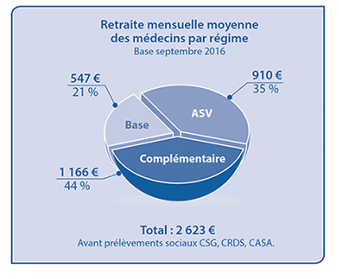

Slide 17
La gestion de la CARMF est bien meilleure que celle de l’état
(fait souligné par la Cour des Comptes)
Evolution des cotisations ur la période (2014-2019):
La cotisation ASV (35 % de la retraite)
gérée par l’État et les syndicats (comme le sera le futur régime universel !)
augmentation totale de 42,10 % sur 2014-2019
dont une augmentation de 5,80 % en 2019
Réserves faibles de l’ASV, cessation de paiement en 2026…
La cotisation du régime complémentaire (44 % de la retraite)
le seul géré uniquement par la CARMF
augmentation totale de 4,26 % sur 2014-2019, soit moins en cinq ans que pour l’ASV sur une seule année.
a augmenté de ZÉRO % en 2019 !
Réserves du RC proches de 5,6 milliards, constituées sans peser de façon intolérable
sur les jeunes générations (capitalisation)

Slide 18
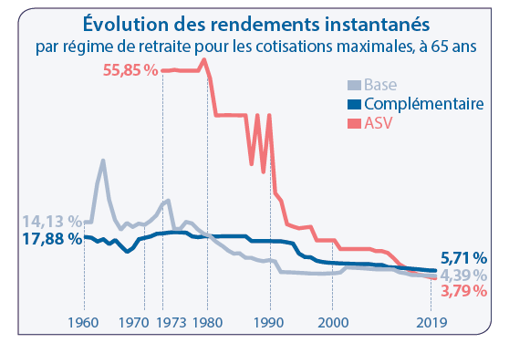

Slide 19
Impact de la réforme sur l’évolution des cotisations de retraite:
Les cotisations seront différentes selon les revenus variant entre 1 et 3 PASS
(1 PASS = plafond annuel de sécurité sociale, environ 40 000 €)
Les cotisations seraient de 28,12% pour les revenus bruts annuels ne dépassant pas les 40 000 euros dont 10% de ce taux de cotisation (2,81%) irait au financement de la solidarité du système sans droits et le reste (25,31%) pour l’acquisition de points de retraite
Assiette | Taux de cotisation
Jusqu’à 40 000 euros | 28,12%
Entre 40 000 et 120 000 euros | 12,94%
Au-delà de 120 000 euros | 2,81%

Slide 20
Impact de la réforme sur le montant des pensions: prévisions de la CARMF
http://www.carmf.fr/page.php?page=focus/videos/2019/colloque/colloque2019-constat.htm

Slide 21
Impact de la réforme sur les futures pensions de retraite des médecins libéraux:
Sentiment d’injustice pour les médecins libéraux:
Les réserves de la retraite CARMF complémentaire ont été constituées par « solidarité »
Les médecins payent déjà au travers de la compensation du Régime Général
Ils ont accepté il y a quelques années de cotiser plus pour compenser le déficit démographique de leur profession (cette anticipation doit-elle être pénalisée ?)
La CARMF est équilibrée et bien gérée, elle doit garder son autonomie
La longueur des études longues continuera d’être pénalisante (E.Macron: « Plus on travaille jeune, plus on part jeune, plus on travaille tard, plus on part tard ! »)
Selon la CARMF et les syndicats, les médecins seront perdants avec la retraite universelle :
Perte de près de 38% pour un BNC d’environ 40 000€ ( 1 PASS)
et un peu moins pour les BNC supérieurs à 1 PASS
Le Haut-commissariat aux retraites admet une baisse moyenne de 12,2 % des allocations sans proposer lui-même de comparaison chiffrée entre avant et après
La perte d’autonomie totale de la CARMF (cotisations retraite perçues par l’URSSAF)

Slide 22
Non au transfert du recouvrement des cotisations aux URSSAF
La CARMF a été informée le 13 juin 2019 d’un projet d’unification du recouvrement des cotisations sociales par les URSSAF, projet confirmé par une réunion à la Direction de la Sécurité sociale le 23 juillet dernier.
Le docteur Lardenois, Président, a immédiatement saisi le Conseil d’administration qui a adopté à l’unanimité la déclaration suivante :
« Le Conseil d’administration de la CARMF, ayant pris connaissance du projet des Pouvoirs publics de transfert du recouvrement des cotisations de retraite des médecins libéraux aux URSSAF :
demande la suspension du calendrier de cette opération jusqu’à l’entrée en vigueur de la loi sur la réforme des retraites ;
demande le maintien du recouvrement par la CARMF des cotisations de retraite des médecins libéraux, conformément au respect des préconisations du HCRR de non démantèlement des caisses de retraites dans le cadre de la future réforme ;
affirme la nécessité de la protection et de la spécificité de l’emploi du personnel de la CARMF dans le cadre de la future réforme. »

Slide 23
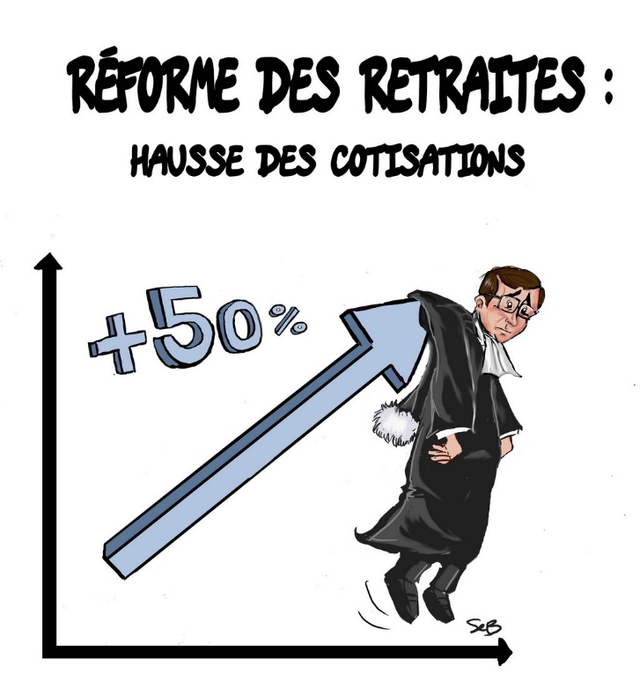
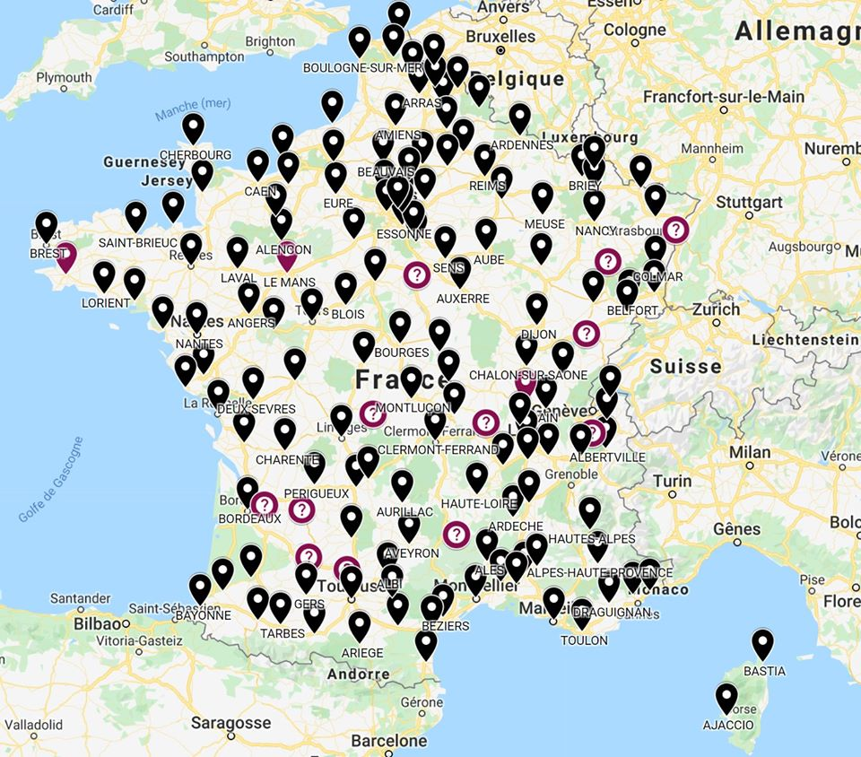
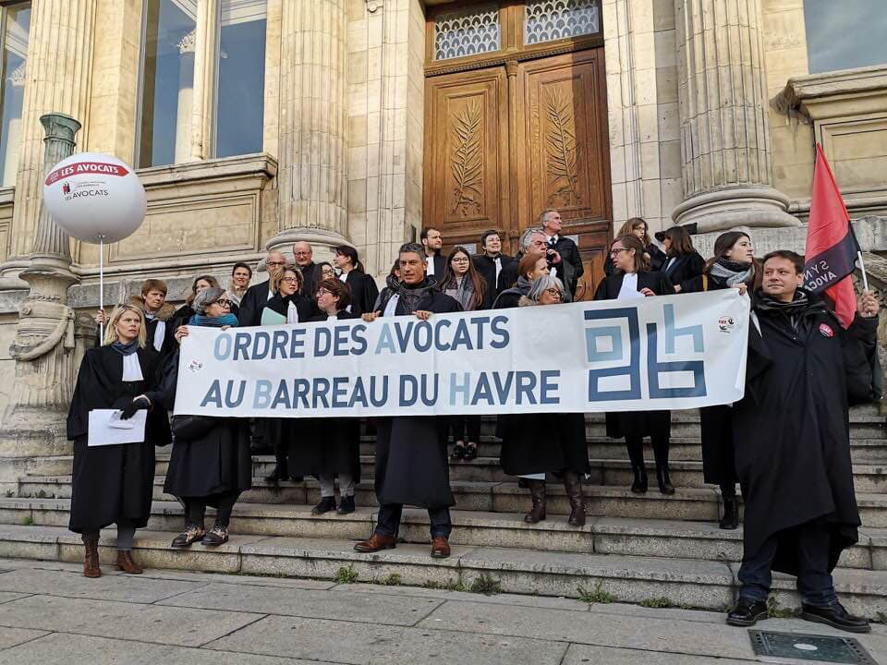
Oppositions,
manifestations
et grèves !
Les barreaux de France se mobilisent contre la réforme des retraites. Le 5 décembre 2019, plus de 140 barreaux (soit 85%) sont en grève des audiences et du conseil !

Slide 24
TROP D’OPACITÉS, TROP PEU D’EXPLICATIONS, TROP PEU D’ÉCOUTE ET DE CONCERTATION = ANGOISSES + OPPOSITIONS !
Réforme mal expliquée, non chiffrée, pas assez concertée ?
Les avantages et inconvénients des 42 régimes actuels de retraite ne sont pas comparés entre eux
Elle favorise l’anxiété et l’opposition des travailleur entre eux (régimes spéciaux montrés du doigt)
Valeur du point non connue (indexé au coût de la vie ? ou soumis aux contingences économiques du moment ?
Pas de lisibilité pratique pour l’avenir (quand ? pour qui ? combien ?)
Quelle gouvernance du futur régime unique ?
Pas de recherche d’autres sources de financement pour la pérennité du système de retraite
Versement à la baisse des pensions en cas de crise ?
Des gagnants et des perdants…

Slide 25
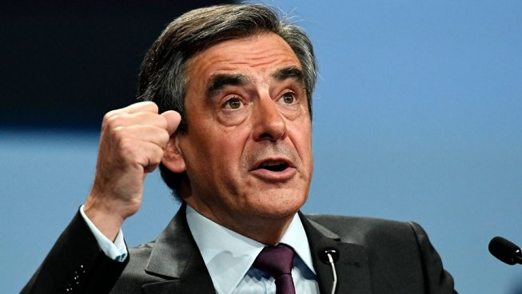
Objectifs supposés de cette réforme des régimes de retraite :
Alibi de l’égalitarisme du régime à points par répartition
Objectifs = faire disparaître les régimes spéciaux (coûteux pour l’état)
= s’approprier au passage les réserves des régimes autonomes vertueux
= favoriser la capitalisation par souscription de contrats d’assurance privés (pour ceux qui le pourront!)
= faire baisser globalement toutes les pensions de retraite
Dans la campagne présidentielle de 2017, un autre candidat favorable à la retraite pas points était François Fillon. Dans un discours devant un lobby patronal en 2016, il avait avoué le vrai avantage de ce système à ses yeux:
« Le système par point en réalité, ça permet une chose, qu’aucun homme politique n’avoue. Ca permet de baisser chaque année le montant des points, la valeur des points, et donc de diminuer le niveau des pensions…»
https://actu.fr/politique/video-retraites-retraites-propos-francois-fillon-refont-buzz_29956602.html

Slide 26
Dr Thierry Lardenois, président de la CARMF :
On baisse la retraite des Français de 30%, mais c'est un non-sujet.
Cette réforme est politique : il s'agit de transformer une dette fiscale en dette sociale.
Une dette fiscale n'a pas de terme, vous pouvez la renflouer à l'infini.
Une dette sociale doit être soldée, soit en augmentant les cotisations, soit en diminuant les prestations.
Ça c'est le premier élément.
Le deuxième, c'est que chaque retraité français dispose en moyenne d'un capital de 260.000 euros (biens immobiliers, actions, etc.), qui a tendance à croître avec le temps et les années de retraite : il est clair que le Gouvernement lorgne sur ce capital. Les retraités devront piocher dans leur capital. Le but est de refaire circuler l'argent.

Slide 27
Michel Picon, président de l’UNAPL :
(Union nationale des professions libérales, 850 000 professionnels libéraux et 1,8 millions de salariés):
Assureur de métier, Michel PICON s’est payé le vendredi 6 décembre 2019 le gouvernement, à l’occasion du congrès de l‘UNAPL:
« Qu’irions nous faire dans cette galère de la retraite universelle par points ? Pour nous c’est niet ! Les médecins, les infirmières libéraux, les comptables, les avocats, dont les caisses précautionneusement gérées sont à l’équilibre, n’accepteront pas de cotiser plus pour recevoir moins... Nous en avons marre d’être agressés alors que nous créons, sans demander rien à personne, des milliers d’emplois et versons chaque année 1 milliard d’euros à la solidarité nationale ! »

Slide 28
« Que ceux de la SNCF et de la RATP payent des cotisations plus chères ou allongent leur âge légal au lieu d’être financés par les contribuables pourrait paraitre plus juste, bien que la faute en revienne à l’état qui n’a pas anticipé l’évolution démographique de ses fonctionnaires et se sert des impôts et des cotisations sociales de tous les contribuables...
Mais pour les régimes comme la CARMF en équilibre pour de nombreuses années grâce aux actifs qui ont vu leurs cotisations augmentées et les retraités à qui on a rabioté la pension, il n’y a aucune raison sérieuse de toucher à leur caisse.
Sinon celle de piquer sournoisement dans nos réserves le fruit de nos efforts toutes générations confondues .
C’est un coup supplémentaire après bien d’autres contre les libéraux que nous sommes. »

Slide 29
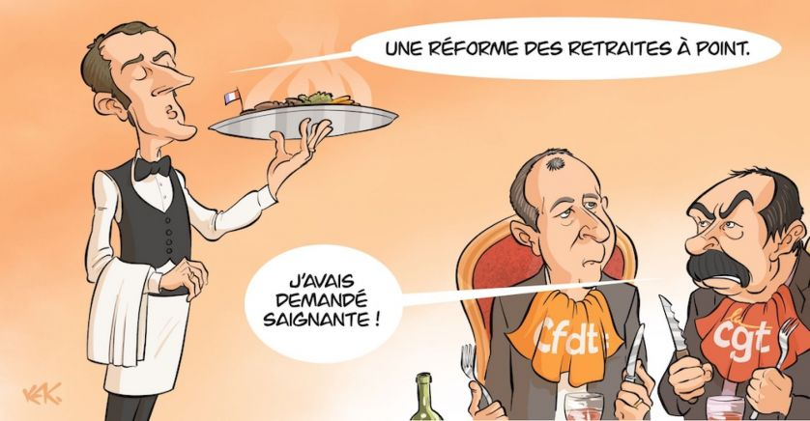

Slide 30
L’opacité de la réforme et la sagesse du Docteur Christian Couturier:
« Nous venons d’inventer la grève préventive. En effet alors que nous ne savons pas exactement ce qu’il y a dans le projet de loi, le pays est paralysé par des grévistes qui manifestent au cas où…
Pour que la population puisse réellement prendre une décision quant à cette réforme des retraites je propose que le gouvernement affiche publiquement les détails de la totalité des régimes dits spéciaux et que l’on compare entre tous les régimes existants en France y compris celui des travailleurs salariés : -la durée de cotisation -le taux moyen de cotisation -la somme moyenne de cotisation -L’âge de départ à la retraite -la retraite moyenne pour chacun des régimes
Alors les Français seront réellement informés de la réalité de la retraite « des autres », on arrêtera d’être dans le fantasme et nous pourrons réellement savoir à quelle sauce nous allons être privilégiés ou sacrifiés. »

Slide 31
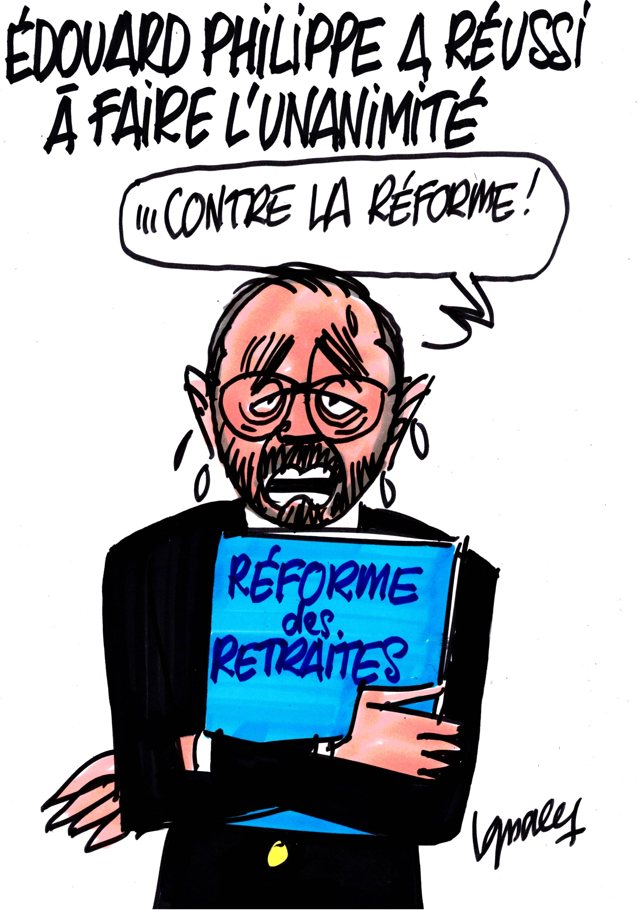
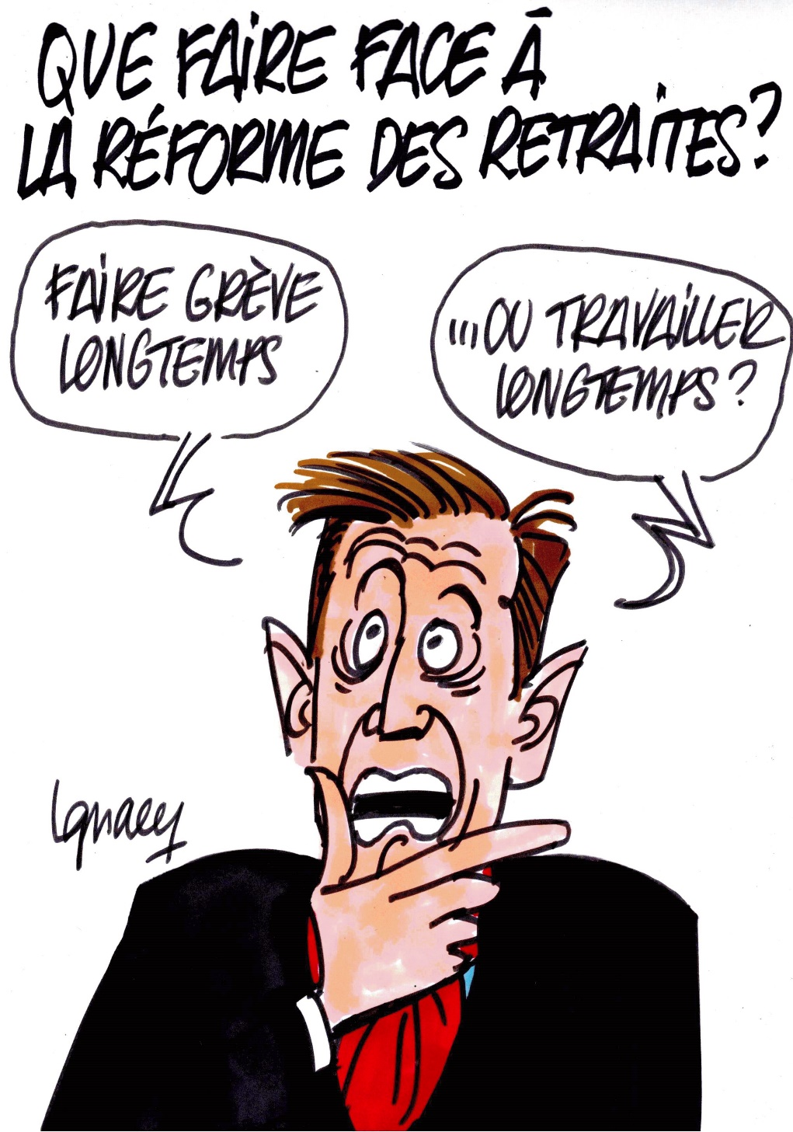
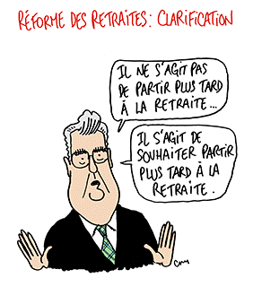

Slide 32
COLLECTIF « SOS RETRAITES » Mobilisation contre la disparition des régimes de retraites autonomes
Groupe Public Facebook https://www.facebook.com/groups/2427661490646641/?fref=nf
Pétition « Ne touchez pas aux régimes autonomes de retraite »
https://www.change.org/p/sos-retraite-ne-touchez-pas-aux-r%C3%A9gimes-de-retraite-autonomes

Slide 33
Les organisations membres du collectif :
Conseil national des barreaux – Les avocats ACK – Masseurs- Kinésithérapeutes CONVERGENCE INFIRMIÈRE FMF – Fédération des médecins de France FOF – Fédération des orthophonistes de France Groupe Facebook « Manifestation du 16/9 » IFEC – Institut français des experts comptables et Commissaires aux comptes ORA – Orthophonistes SNGAF – Navigants du groupe Air France SNPL – Syndicat national des pilotes de ligne SNPNC – FO – Syndicat national du personnel navigant commercial SNPNAC – Syndicat national du personnel navigant de l’aéronautique civile SNUP – Syndicat d’Union des Psychomotriciens Syndicat ALIZÉ – Masseurs-Kinésithérapeutes UCDF LE BLOC – Union des chirurgiens de France et médecins spécialistes libéraux UFMLS – Syndicat de l’Union française pour une médecine libre UNAC – Union des navigants de l’aviation civile UNIDEL – Union Nationale des infirmiers Diplômés d’État Libéraux UNSA PNC – Syndicat des Métiers de l’aérien Français

Slide 34
Le Collectif SOS Retraites :
Il regroupe 16 professions de la santé, du droit, du transport aérien et du chiffre : avocats, pilotes d’avion, personnel navigant et de la sécurité civile aérienne, experts-comptables, professionnels de santé
Il se déclare solidaire des mobilisations en cours dans le pays contre la réforme des retraites telle que proposée dans le rapport Delevoye.
Le Collectif dénonce, comme tant d’autres, le dogmatisme du gouvernement et le simulacre de concertation.
Le Collectif SOS Retraites réaffirme sa volonté de protéger les régimes autonomes gérés par les professions qui le composent, régimes autonomes qui sont équilibrés, solidaires avec le régime général et qui ne coûtent pas 1 euro aux contribuables.

Slide 35
Selon le collectif « SOS RETRAITES » :
Cette réforme aboutirait à l’absorption par le régime général des caisses autonomes de retraite des professionnels libéraux et du personnel navigant.
Or ces régimes sont autonomes : depuis plus de 60 ans, nous avons garanti et servi nos retraites sans jamais demander 1 euro aux contribuables, nous n’avons jamais réclamé l’aide ni la solidarité du régime général des salariés. Au contraire, nous contribuons chaque année à ce régime général en reversant des sommes importantes (à titre d’exemple: 80 millions d’euros versés par an par les avocats et 170 millions par les médecins).
Les caisses autonomes ont réussi là où les gouvernements successifs ont failli : nos régimes autonomes sont tous équilibrés, alors que le régime général est gravement déficitaire.
Nous avons été prévoyants là où les gouvernements successifs ont procrastiné : nos régimes autonomes ont anticipé le choc démographique à venir, y compris en prenant des mesures contraignantes, là où les gouvernements successifs ont toujours reporté les réformes nécessaires.

Slide 36
Cette réforme de “nationalisation” de nos régimes autonomes
impliquerait pour certaines de nos professions:
un doublement des cotisations retraite (de 14% des revenus à 28% pour une grande partie des paramédicaux, ainsi que les avocats) :
Cette augmentation par doublement est financièrement insupportable pour de nombreux cabinets d’avocats et de paramédicaux (kinésithérapeutes, infirmiers, orthophonistes…). Elle entraînera la fermeture et la perte d'emploi des salariés de ces cabinets.
Les conséquences seront la désagrégation de l’offre des professionnels libéraux sur l’ensemble du territoire, l'augmentation du chômage dans les domaines d'activité concernés et la casse des missions de service public assurées par eux.)
une baisse des pensions
une disparition des provisions constituées pour faire face à l’enjeu démographique.
une disparition des caisses autonomes
une dilution de la gouvernance du régime unique au détriment des indépendants

Slide 37
Un tel alignement ne tient pas compte des différences de couverture sociale qui existent entre salarié du public, du privé et des professionnels libéraux:
Pas de sécurité de l’emploi
Pas de réelle protection sociale (absence de droits à une assurance chômage, à des congés payés, à des congés parentaux, à la limitation du temps de travail, au paiement des heures supplémentaires, délai de carence en cas de maladie de 90 jours contre 3 jours dans le privé et 1 jour dans le public)
Ces différences rendent injuste l’application d’un taux unique de cotisation retraite.
La compensation passerait par la baisse de notre CSG. Mais rien de précis sur les modalités et qui compensera ce manque à gagner pour l'état ?

Slide 39
Pourquoi la Réforme des Retraites est dangereuse et incompatible avec nos métiers de médecins, en 10 points selon Jérôme Marty du syndicat UFML :
10 points,
10 raisons de s’opposer à la réforme,
10 raisons de rejoindre l’UFMLS !

Slide 40
1/ notre régime de retraite n’est pas un régime spécial mais un régime autonome, bénéficiaire qui n’a jamais coûté le moindre euro à l’Etat.
2/ le système à point c’est l’extension du modèle ONDAM au système des retraites, avec vote de sa hauteur par le parlement ( système à la base de la sous- tarification de vos actes à 25 euros). Le point c’est la possibilité pour le gouvernement de jouer sur sa valeur en fonction de l’état économique du pays.
3/ la hausse de la durée de cotisation c’est l’assurance pour nos professions de partir à la retraite à 68 ou 70 ans!!

Slide 41
4/ Le raisonnement qui vise à dire « on vit plus vieux en bonne santé donc il faut cotiser plus est faux, cette espérance de vie en bonne santé stagne pour les hommes et baisse très légèrement pour les femmes .
5/ Dans un système par points, les périodes liées aux aléas de la vie (chômage, maladie, maternité, invalidité) n’entrent pas dans le décompte des trimestres. Elles seraient en partie financées par l’impôt, et deviendraient des aides sociales pouvant être réduites et conditionnées
La réforme risque ainsi de désavantager les femmes.

Slide 42
6/ Comme la valeur du point changera fréquemment, personne ne pourra connaître la réalité de ses droits avant 62 ans :complexité et opacité totale.
7/ Si les cotisations baissent un peu, elles ne seront plus défiscalisables, Quant aux pensions, elles baisseront beaucoup et de façon beaucoup plus importante que la baisse des cotisations,
8/ La disparition de nos caisses complémentaires par l’étatisation de nos retraites est une atteinte supplémentaire contre le modèle libéral, il rendra le médecin dépendant de l’Etat qui définira ses capacités contributives et la hauteur de son niveau de retraite, il en fera le jouet des assurances privées qui proposeront l’obtention de retraites par capitation contre exercice au sein de leur réseau de soin.

Slide 43
9/ Les réserves constituées par les médecins pour les médecins seront captées par l’Etat et les cotisations des médecins perçues par l’URSSAF et non plus par leurs caisses de retraites autonomes
10/ Le vrai but de cette réforme, c’est de faire des économies en nous retirant du pouvoir d’achat. Elle permettra de booster le secteur assurantiel privé qui nous vendra des retraites complémentaires par capitalisation, produits financiers coûteux et risqués car spéculatifs.

Slide 44
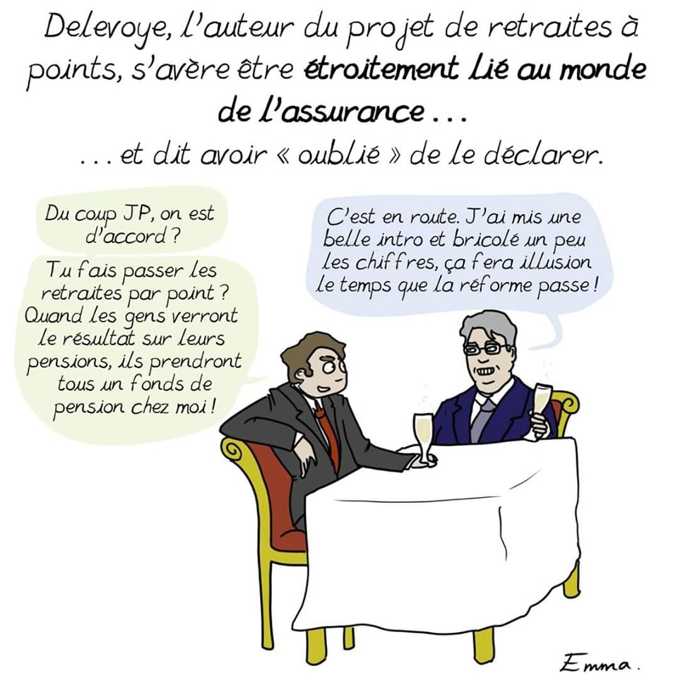

Slide 45
Pour rappel, le Collectif SOS Retraites a appelé l’ensemble des professionnels
concernés par les régimes autonomes de retraite
à cesser toute activité le 3 février 2020

Slide 46
Liens utiles:
http://www.carmf.fr/
http://www.unapl.fr/dossiers/prevoyance-retraite
COLLECTIF « SOS RETRAITES » Mobilisation contre la disparition des régimes de retraites autonomes
Groupe Public Facebook https://www.facebook.com/groups/2427661490646641/?fref=nf
Pétition « Ne touchez pas aux régimes autonomes de retraite »
https://www.change.org/p/sos-retraite-ne-touchez-pas-aux-r%C3%A9gimes-de-retraite-autonomes
https://www.legeneraliste.fr/actualites/article/2019/11/07/retraites-jean-paul-delevoye-tente-de-rassurer-les-syndicats-avec-de-premieres-simulations_320311?xtor=EPR-2-%5BNL_info_du_jour%5D-20191107&utm_campaign=NL_infodujour&utm_source=gene&utm_content=20191107&utm_medium=newsletter
https://www.lequotidiendumedecin.fr/liberal/retraite/reformes-des-retraites-les-simulations-favorables-de-delevoye-laissent-les-syndicats-medicaux?xtor=EPR-1-%5BNL_derniere_heure%5D-%5B20191107%5D&utm_content=20191107&utm_campaign=NL_derniereheure&utm_medium=newsletter&utm_source=qdm
https://www.retraite.com/dossier-retraite/quelle-est-la-retraite-moyenne-en-france.html
https://www.facebook.com/fakirtoulouse/videos/1270909043101419/UzpfSTEwMDAxNjI2ODUyMjUxNjpWSzoyNjczNDQ3MjQyNzM0NzMw/?fref=nf

Slide 47
Discours du premier ministre le mercredi 11/12/2019:
Réforme applicable à partir de la génération née en 1975
Age pivot de 64 ans avec âge légal maintenu à 62 ans (système de bonus-malus fixé par les partenaires sociaux)
En finir avec les régimes spéciaux
Édouard Philippe tente de rassurer : « Les réserves resteront dans les caisses des professions concernées et auront vocation à accompagner la transition vers le système universel. Il n’y aura pas de siphonage, ni de hold-up. »
Réponse du Dr Jérôme Marty, président de l'UFML-S sur Twitter: « Les réserves des professions libérales et indépendantes vont être détournées de leur fonction » puisqu'elles seront dédiées à la transition et non aux pensions »
Édouard Philippe maintient le seuil de 3 PASS:
1 PASS sera le seuil de revenus sous lequel le taux de cotisation sera le même pour tous les Français (28,12 %)
Au-delà des seuils de 2 et 3 PASS prévus par la réforme, le taux de cotisation sera certes plus faible mais la baisse des pensions sera plus importante. « Faut-il renoncer à la solidarité pour les 1 % qui peuvent par ailleurs prendre un complément individuel ? », s’interrogeait Jean-Paul Delevoye (qui a démissionné tout récemment de son poste d’administrateur de l’Institut de formation de la profession de l’assurance (Ifpass)…)
Ce maintien des 3 PASS condamne les caisses autonomes.
Édouard Philippe promet une compensations par une réforme de la CSG et des cotisations vieillesse des indépendants

Slide 48
